Slide 1
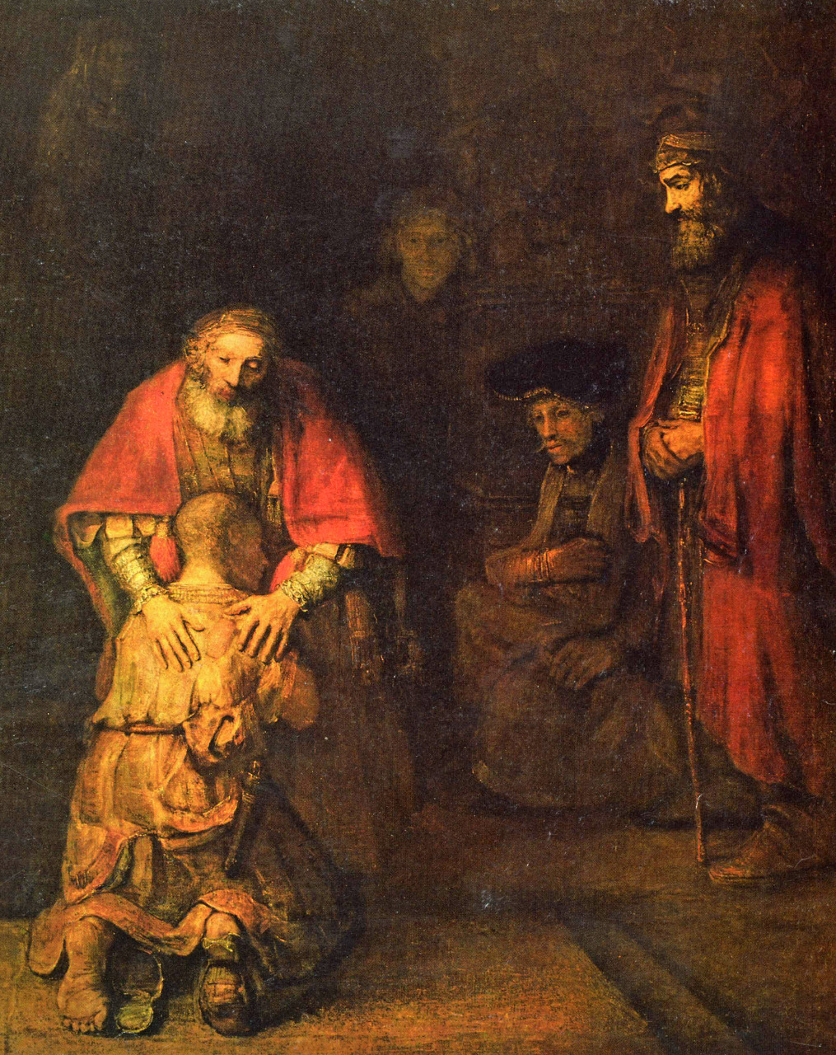
Notes:
1

Slide 2
Jakob zegent Juda
hij slaat Ruben, Simeon en Levi over
Notes:
1

Slide 3
Jakob zegent Juda
hij slaat Ruben, Simeon en Levi over
in Juda ziet Jakob iets van God
Notes:
1

Slide 4
Juda, jou zullen je broers bejubelen,
voor jou buigt de vijand de nek,
voor jou zullen mijn zonen zich buigen.
Sterk als een jonge leeuw ben jij,
je verovert je prooi, mijn zoon,
en keert naar je leger terug.
Juda gaat liggen als een leeuw,
vol majesteit vlijt hij zich neer –
wie zou hem durven wekken?
Genesis 49: 8-9
Notes:
1

Slide 5
Jakob zegent Juda
hij slaat Ruben, Simeon en Levi over
in Juda ziet Jakob iets van God
‘sterk als een jonge leeuw ben jij!’
Notes:
1

Slide 6
In Juda’s handen zal de scepter blijven
tussen zijn voeten de heersersstaf,
totdat hij komt die er recht op heeft,
die alle volken zullen dienen.
Genesis 49: 10
Notes:
1

Slide 7
In Juda’s handen zal de scepter blijven
tussen zijn voeten de heersersstaf,
totdat hij komt die er recht op heeft*,
die alle volken zullen dienen.
Genesis 49: 10
*Betekenis van het Hebreeuws onzeker.
Ook mogelijk zijn de vertalingen: ‘totdat Silo komt’, ‘totdat hij naar Silo komt’, ‘totdat zijn heerser komt’, ‘totdat tribuut is gebracht aan hem’.
Notes:
1

Slide 8
Jakob zegent Juda
hij slaat Ruben, Simeon en Levi over
in Juda ziet Jakob iets van God
‘sterk als een jonge leeuw ben jij!’
totdat “h/Hij” komt
Notes:
1

Slide 9
Aan een wijnstok bindt hij zijn ezel,
aan een wingerd het jong van zijn ezelin,
in wijn wast hij zijn gewaad,
in druivenbloed zijn bovenkleed.
Zijn ogen fonkelen door de wijn,
zijn tanden zijn wit van de melk.
Genesis 49: 11-12
Notes:
1

Slide 10
Jakob zegent Juda
hij slaat Ruben, Simeon en Levi over
in Juda ziet Jakob iets van God
‘sterk als een jonge leeuw ben jij!’
totdat “h/Hij” komt
wijn en melk, vreugde en vrede
Notes:
1

Slide 11
Jakob zegent Juda
hij slaat Ruben, Simeon en Levi over
in Juda ziet Jakob iets van God
‘sterk als een jonge leeuw ben jij!’
totdat “h/Hij” komt
wijn en melk, vreugde en vrede
God zegent jou
Notes:
1

Slide 12
Notes:
1

